Slide 1
DSInfoV1

Slide 2
Info 항목
 |  | SYSTEM | FLOW | REAL(Work) | CALL(Action) | Device
시간 | 가동 | O | O
 | 가동 평균 | O | O | O | O
 | 비가동 | O | O
 | 비가동 평균 | O | O
 | 가동률 | O | O
 | 평균 대기 |  |  | O
 | 평균 교체(수명) |  |  |  |  | O
 | 가동 편차 |  |  |  | O
비시간 | 고장횟수 | O | O | O | O | O
 | 고장내역 | O | O | O | O | O
 | 멈춤횟수 | O | O

Slide 3
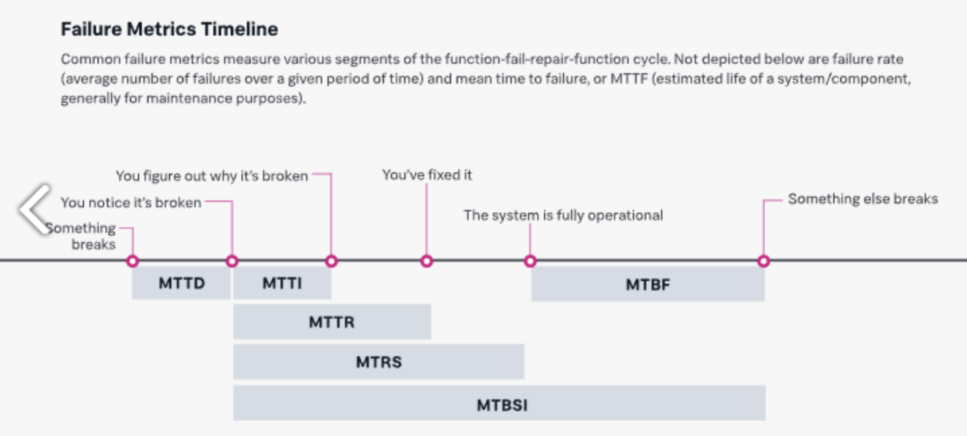
비가동
가동
조회기간
3
3
1
5
2
3
5
10
3
4
가동유지 평균(MTBF) (3+5+3+5) / 4 = 4
비가동유지 평균(MTTR) (1+2+3+4) / 4 = 2.5
가동률 = MTBF / (MTBF + MTTR) = 0.615

Slide 4
System
가동
비가동
가동
PAUSE
가동
drive
(0004)
sysError
(0020)
drive
(0004)
sysPause
(0021)
drive
(0004)
Flow
가동
비가동
가동
PAUSE
가동
drive_op (10003)
flowError
(10020)
drive_op (10003)
drive_op (10003)
flowPause
(10021)

Slide 5
Real (Work)
대기
작업
대기
대기
ready (11006)
going
(11007)
finish (11008)
homing
(11009)
평균 작업시간 = going total time / going count
평균 대기시간 = HRF total time / finish count
Call (Action)
대기
동작
대기
대기
ready (11006)
going
(11007)
finish (11008)
homing
(11009)
평균 동작시간 = going total time / going count

